Slide 1
Atmega328 Timer/Counter
소속 : 금오공과대학교
전공 : 응용수학
복수전공 : 컴퓨터 공학
E-mail : fowerznfmfm@gmail.com
휴대폰 : 010-3154-0131
이름: 이웅빈

Slide 2
Timer/Counter
Timer : MCU 내부 클럭을 이용하여 일정시간 간격의 펄스를 만들어내거나 일정시간 경과 후에 인터럽트를 발생시키는 기능
Counter : 외부 핀을 통해 입력되는 펄스를 계수하여 Counter로 동작하는 것을 의미
타이머와 카운터는 입력 받는 소스가 다르면서 원리적인 차이가 있으나, 그 사용 목적과 결과는 같은 이유로 통칭의 개념으로 사용됨.
Atmega328의 경우 3개의 Timer/Counter가 존재
8bit : 0, 2
16bit : 1

Slide 3
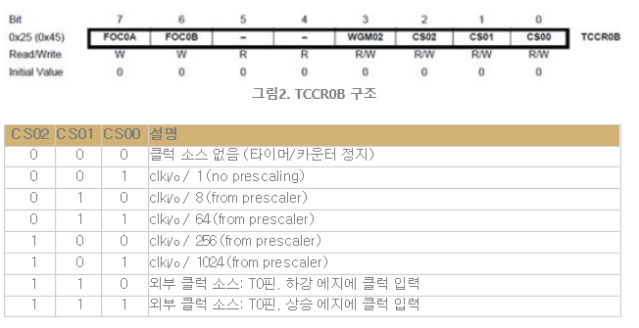
Timer/Counter Register
TCCR0B : Timer/Counter Controller Register 0B

Slide 4
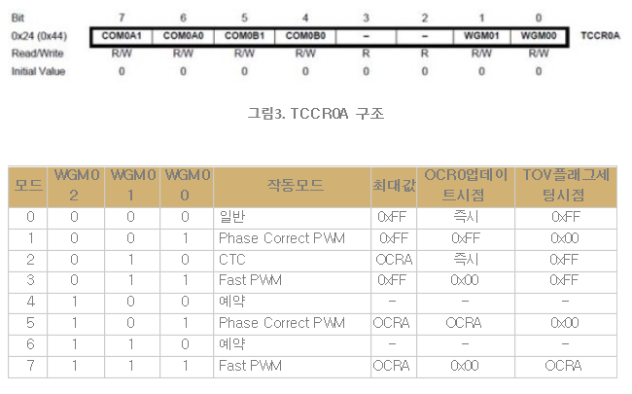
Timer/Counter Register
TCCR0A : Timer/Counter Controller Register 0A

Slide 5
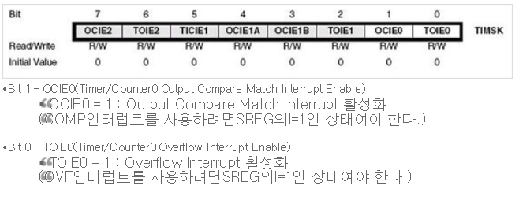
Timer/Counter Register
TIMSK(Timer/Counter Interrupt Mask Register) : Timer/Counter 0~2에서 발생하는 인터럽트를 개별적으로 허용하는 기능을 수행하는 Register

Slide 6
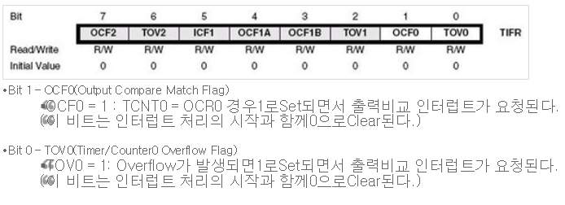
Timer/Counter Register
TIFR(Timer/Counter Interrupt Mask Register) : Timer/Counter가 발생 했을 때 Flag를 위한 Register

Slide 7
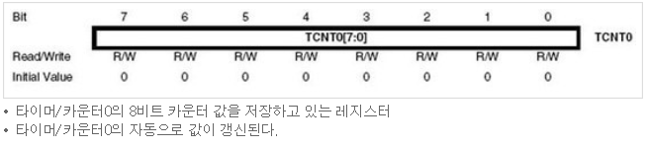
Timer/Counter Register
TCNT0(Timer/Counter Register 0)

Slide 8
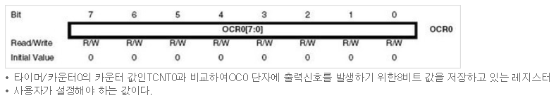
Timer/Counter Register
OCR0(Timer/Counter Output Compare Register 0)

Slide 9
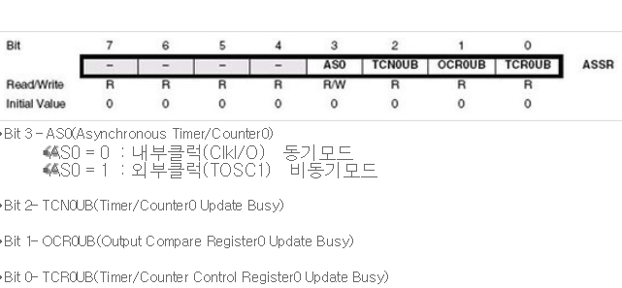
Timer/Counter Register
ASSR(Asynchronous Status Register) : Timer/Counter0의 외부 클럭에 의하여 비동기 모드로 동작하는 경우 관련된 기능 수행

Slide 10
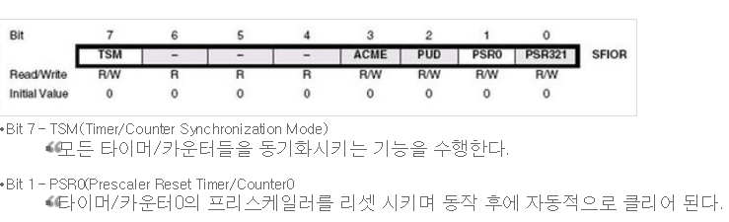
Timer/Counter Register
SFIOR(Special Function I/O Register)

